Slide 1
Интеллектуальная экологическая игра
«Знатоки природы»

Slide 2
Представление команд
I тур

Slide 3
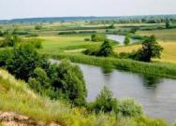
Природные зоны России
II тур

Slide 4
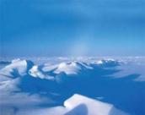
ЗОНА АРКТИЧЕСКИХ ПУСТЫНЬ

Slide 5
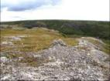
ТУНДРА

Slide 6
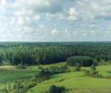
ЛЕСНАЯ ЗОНА

Slide 7
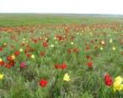
СТЕПНАЯ ЗОНА

Slide 8
ЗОНА ПУСТЫНЬ

Slide 9
СУБТРОПИЧЕСКАЯ ЗОНА

Slide 10
Конкурс капитанов
III тур

Slide 11
1. Какое животное может охотиться не только на насекомых, но и на лягушек, ящериц и даже мышей?
Жаба ага;
Яванская лягушка;
Листолаз ужасный

Slide 12
1. Какое животное может охотиться не только на насекомых, но и на лягушек, ящериц и даже мышей?
Жаба ага;
Яванская лягушка;
Листолаз ужасный

Slide 13
2. Какое насекомое на Руси называют «запечным соловьем»?
Комар;
Муха антракса;
Сверчок домовой

Slide 14
2. Какое насекомое на Руси называют «запечным соловьем»?
Комар;
Муха антракса;
Сверчок домовой

Slide 15
3. Лягушка, жаба, тритон – это:
Пресмыкающиеся;
Земноводные;
Рыбы

Slide 16
3. Лягушка, жаба, тритон – это:
Пресмыкающиеся;
Земноводные;
Рыбы

Slide 17
4. Какой из предметов сделан из того, что когда-то было живым?
Глиняная кружка;
Стальной нож;
Льняное платье

Slide 18
4. Какой из предметов сделан из того, что когда-то было живым?
Глиняная кружка;
Стальной нож;
Льняное платье

Slide 19
5. Назовите искусственные экосистемы.
Луг;
Болото;
Поле

Slide 20
5. Назовите искусственные экосистемы.
Луг;
Болото;
Поле

Slide 21
6. Охрана лесов – это:
Обязанность государства;
Обязанность государства и долг каждого гражданина;
Забота самих обитателей леса

Slide 22
6. Охрана лесов – это:
Обязанность государства;
Обязанность государства и долг каждого гражданина;
Забота самих обитателей леса

Slide 23
«Заморочки из бочки»
IVтур

Slide 24
1 | 2 | 3 | 4 | 5 | 6
7 | 8 | 9 | 10 | 11 | 12
13 | 14 | 15 | 16 | 17 | 18
19 | 20 | 21 | 22 | 23 | 24
25 | 26 | 27 | 28 | 29 | 30

Slide 26
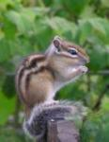

Slide 29
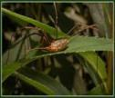
паук - сенокосец

Slide 31
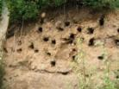

Slide 32
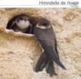
ласточки - береговушки

Slide 33
Кто летит?

Slide 34
Счастливый случай

Slide 35
Кто это?

Slide 37
Найди лишний объект:
краб
морской конек дельфин
богомол

Slide 38
Найди лишний объект:
краб
морской конек дельфин
богомол

Slide 39
V тур «Экосистемы»

Slide 40
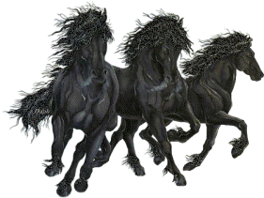
VI тур «Гонка за лидером»

